Slide 1
Vamos fazer um experimento mental...
Se uma informação só existe com a pessoa que a gerou, e essa pessoa não
está disponível; essa informação realmente existe?
Ps. Você, de 6 meses atrás, não está mais disponível (parafraseando @mtholder)

Slide 2
Contexto

Slide 3
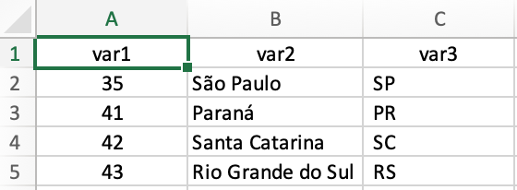
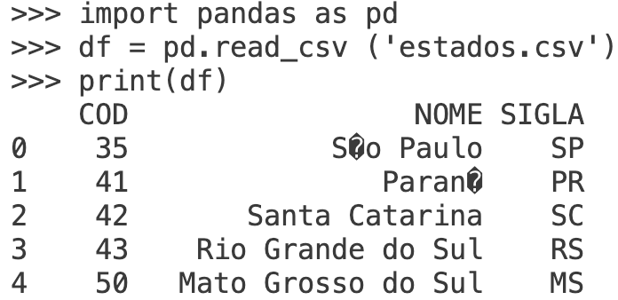
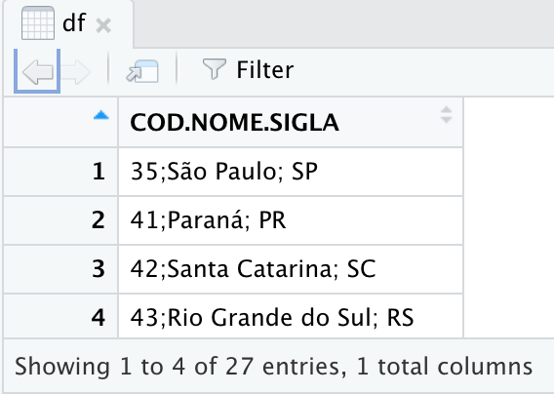
Algumas fontes de fricção
Nomes de variáveis
Mojibake
Delimitador CSVs

Slide 4

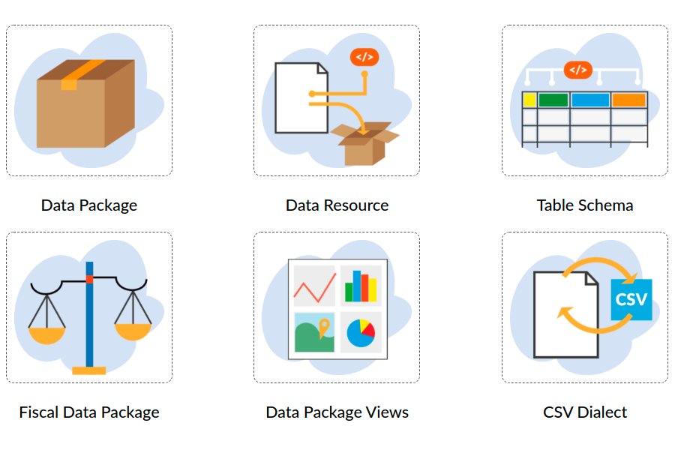
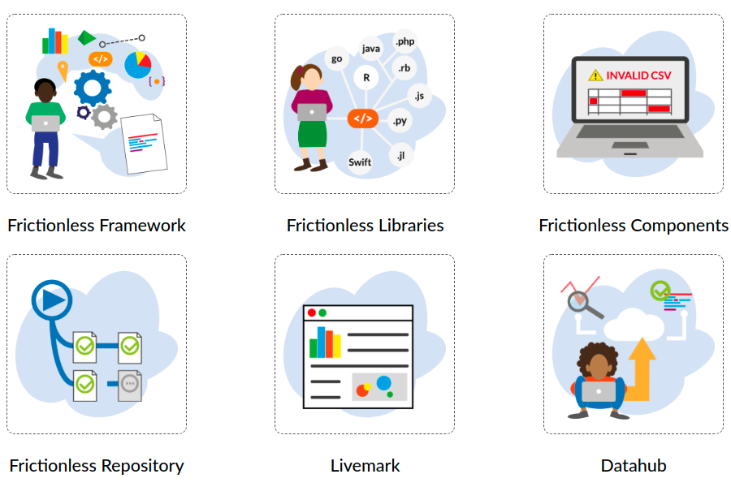
Frictionless Standards (aka Specifications)
Frictionless Software
Fonte: https://frictionlessdata.io/introduction/

Slide 5

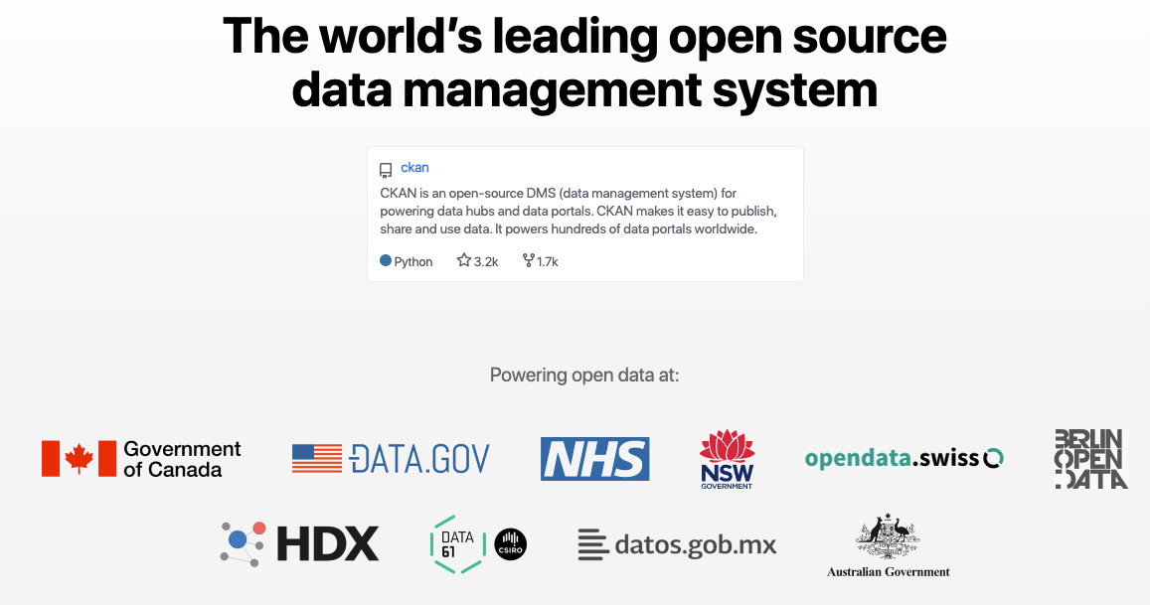

Slide 6
Visão

Slide 7
Docs as code
Publish
Build
Publique os artefatos sem muita intervenção humana
Review
Construa os artefatos da documentação automaticamente
Write
Certifique-se que a documentação passou por um processo criterioso de revisão
Armazene o código fonte da documentação em um sistema de controle de versão
Fonte: Docs Like Code, Anne Gentle

Slide 8
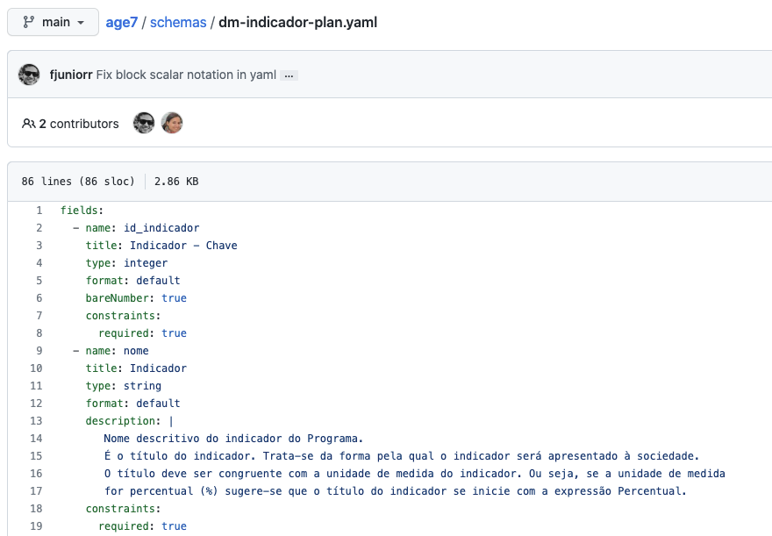
Write
Código Fonte
Armazenamento da documentação em texto simples (json + yaml + markdown).
Because the core operation in GitHub is ‘diff’ — what are the differences between two pieces of text — it elevates “Show me” as a social norm. Expressing, clearly and comparably, where you think a particular piece of text could or should be changed for the better becomes a core operation.
-- Clay Shirky, How the Internet will (one day) transform government
Sistema de Controle de Versão
Controle de alterações com git permite agrupar um conjunto de alterações logicamente relacionadas.
Além disso registra indefinidamente o histórico de alterações com informações sobre: Autoria da alteração; Motivo alteração; Conteúdo da alteração.

Slide 9
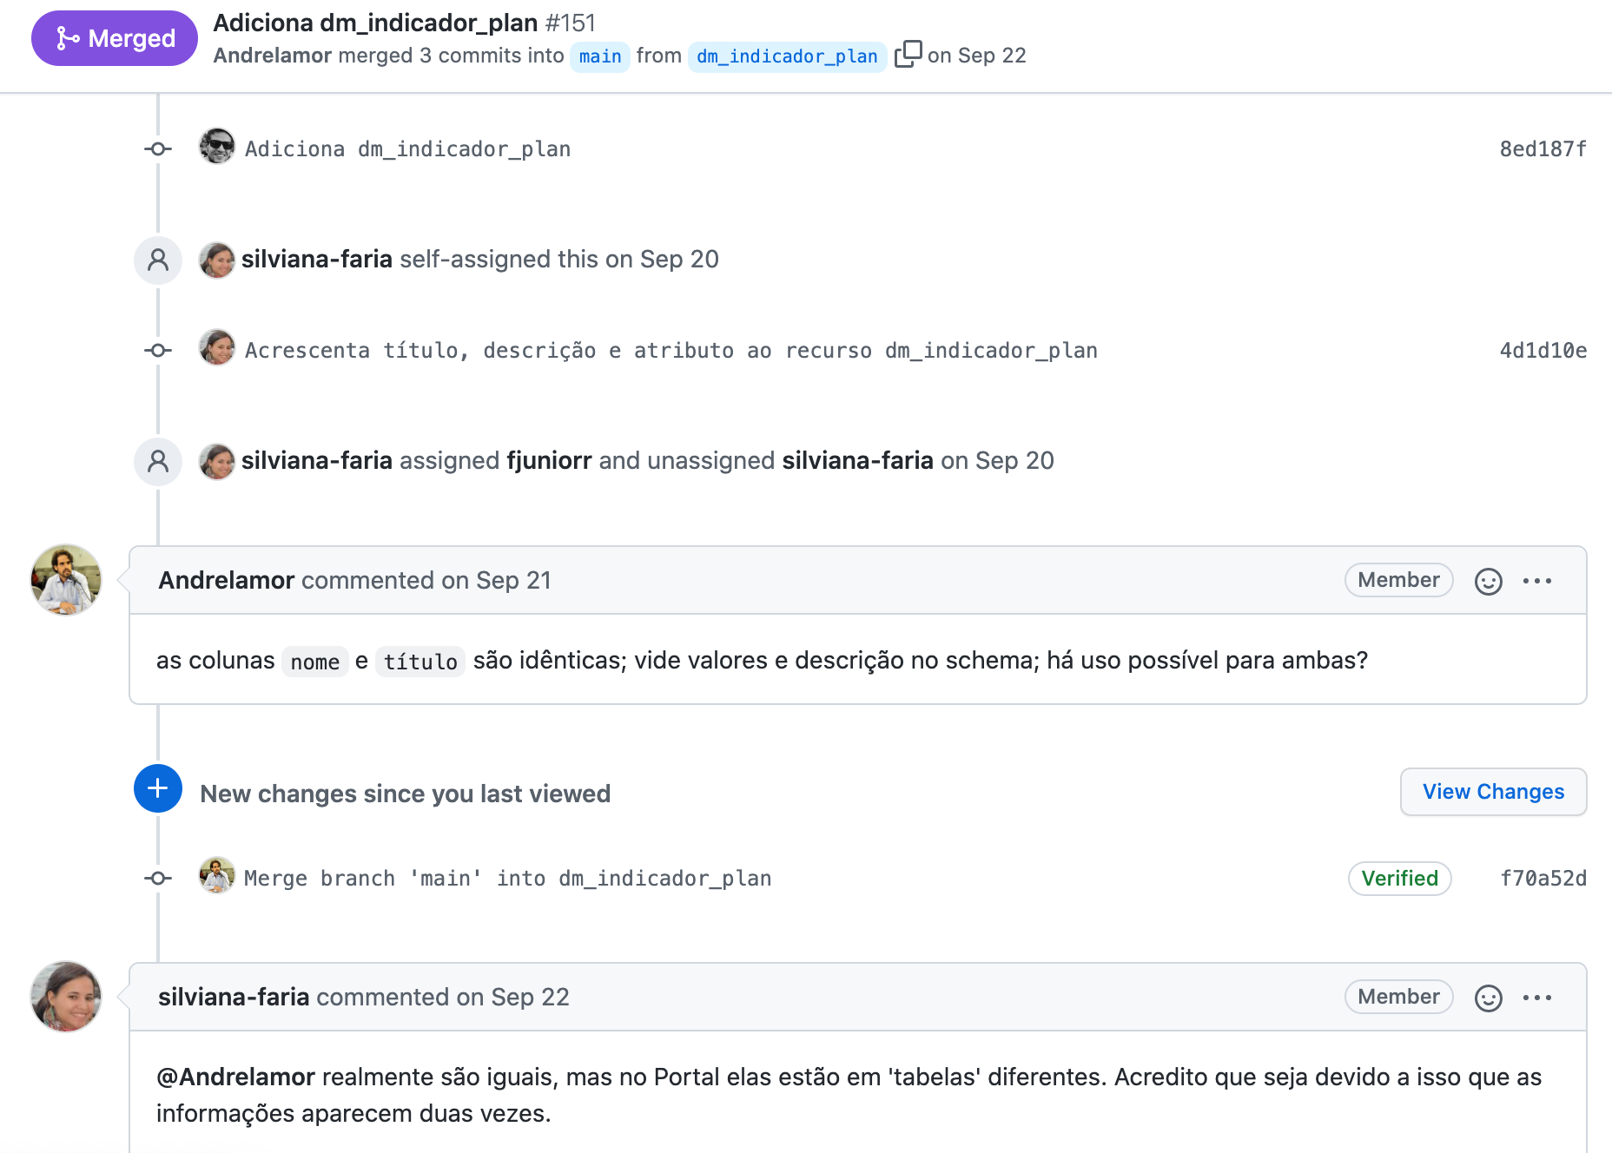
Review
Git Público
Produção da documentação de forma pública ajuda a combater a tendência da documentação de ficar obsoleta.
“Make things open: it makes things better” e “Avesso do bordado”.
Colaboração
Issues e pull requests são, de graça, um canal próprio e contextualizado para feedback e colaboração com o público interessado.
Alterações com preservação de contexto.

Slide 10
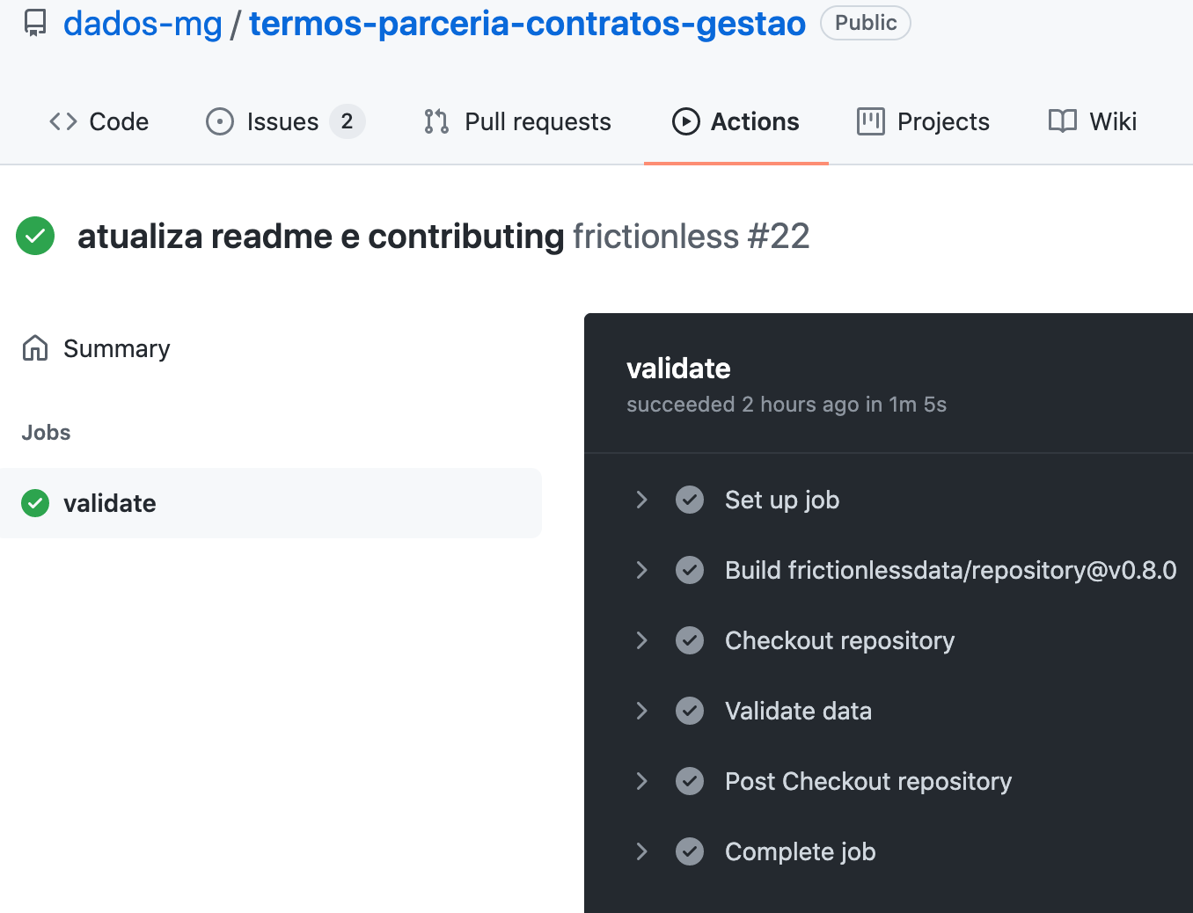
Build
Metadados Dinâmicos
Incorporação na documentação do conjunto de dados de informações que possuem natureza dinâmica.
Pré-Visualização
Visualização, em HTML, da documentação legível por máquina de um conjunto de dados.
Validação Contínua
Verificação se os dados estão em conformidade com o especificado na documentação.

Slide 11
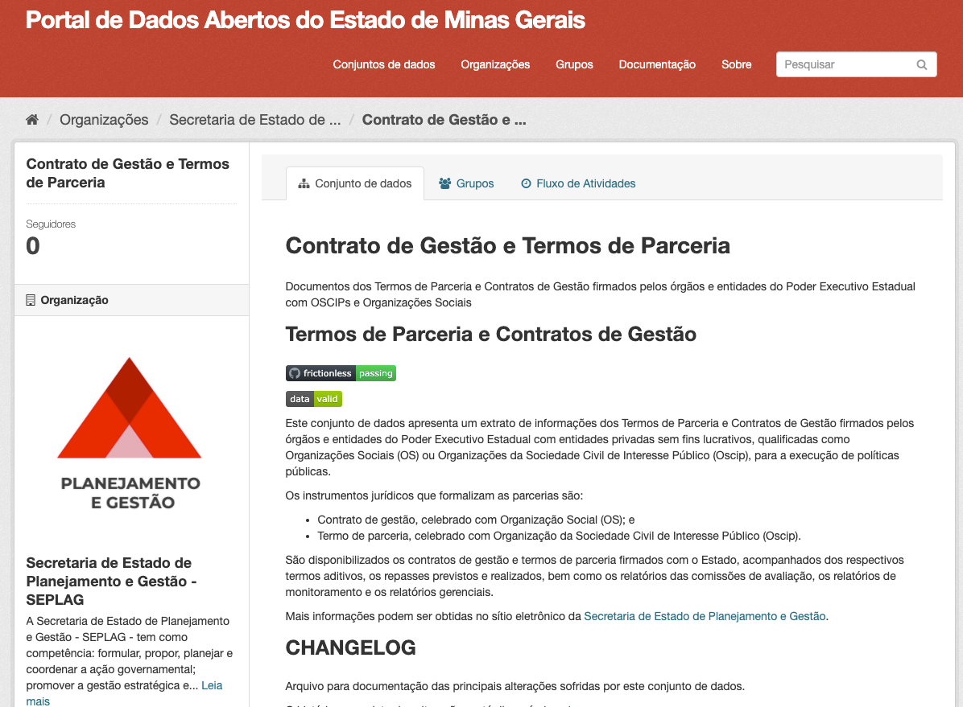
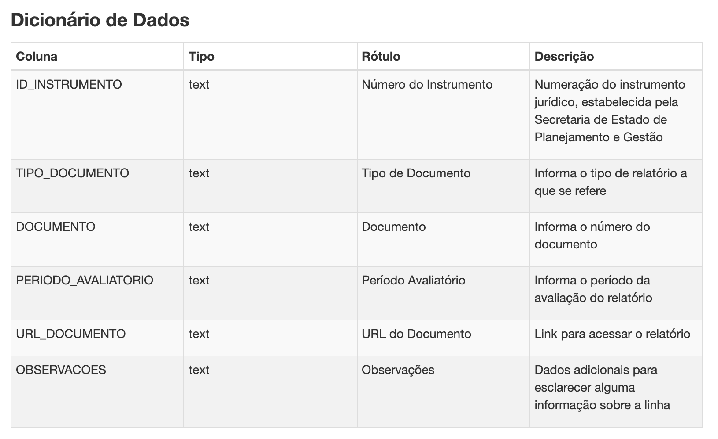
Publish
Push-to-Deploy
Commit no branch main inicializa um processo de publicação automatizada, no caso, catalogação no CKAN.

Slide 12
Demo
https://github.com/dados-mg/coda21-datapackage
https://youtu.be/Q8tfYmYB7iw

Slide 13
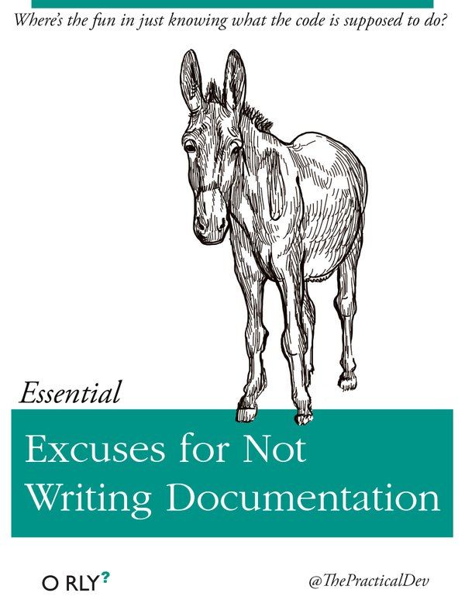

Slide 14


Obrigado!
https://github.com/transparencia-mg/
https://github.com/dados-mg
https://github.com/dados-mg/dpckan
https://twitter.com/fjunior_alves

